Slide 1
关系代数
授课教师：马里佳
邮箱：ljma1990@szu.edu.cn
深圳大学 计算机与软件学院

Slide 2
内容目录
传统的集合运算
并
差
交
笛卡尔积
专门的关系运算
选择
投影
连接
除运算
小结

Slide 3
关系代数
关系代数是一种抽象的查询语言，它用对关系的运算来表达查询
任何关系代数运算的输出总是一个关系。
关系代数
运算对象是关系
运算结果亦为关系
关系代数的运算符有两类：
集合运算符 （关系看成元组的集合，以行为单位，表与表之间的运算）
专门的关系运算符 （涉及行和列，表之间或内部运算）

Slide 4
关系代数
表2.4 关系代数运算符
运 算 符 |  | 含 义
集合 运算符 | ∪ | 并
 | - | 差
 | ∩ | 交
 | × | 笛卡尔积
专门的 关系 运算符 | σ | 选择
 | π | 投影
 |  | 连接
 | ÷ | 除

Slide 5
关系代数
1. 传统的集合运算
2. 专门的关系运算

Slide 6
（1） 并（Union）
R和S
具有相同的目n（即两个关系都有n个属性）
相应的属性取自同一个域
t代表一个元组
R∪S
仍为n目关系，由属于R或属于S的元组组成
R∪S = { t|t ∈ R∨t ∈S }

Slide 7
并（续）
R
RUS
A | B | C
a1 | b1 | c1
a1 | b2 | c2
a2 | b2 | c1
A | B | C
a1 | b1 | c1
a1 | b2 | c2
a2 | b2 | c1
a1 | b3 | c2
S
A | B | C
a1 | b2 | c2
a1 | b3 | c2
a2 | b2 | c1

Slide 8
（2）差（Difference）
R和S
具有相同的目n
相应的属性取自同一个域
R - S
仍为n目关系，由属于R而不属于S的所有元组组成
R -S = { t|t∈R∧t∉S }

Slide 9
差（续）
R
R-S
A | B | C
a1 | b1 | c1
a1 | b2 | c2
a2 | b2 | c1
A | B | C
a1 | b1 | c1
S
A | B | C
a1 | b2 | c2
a1 | b3 | c2
a2 | b2 | c1

Slide 10
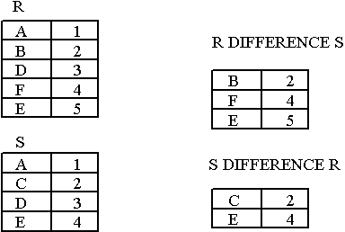
差（续）
R-S
S-R
注意：差是有方向性的, R-S 与 S-R 不同

Slide 11
（3） 交（Intersection）
R和S
具有相同的目n
相应的属性取自同一个域
R∩S
仍为n目关系，由既属于R又属于S的元组组成
R∩S = { t|t ∈ R∧t ∈S }
R∩S = R –（R-S）=S -（S-R）

Slide 12
交 （续）
R
R ∩ S
A | B | C
a1 | b1 | c1
a1 | b2 | c2
a2 | b2 | c1
A | B | C
a1 | b2 | c2
a2 | b2 | c1
S
A | B | C
a1 | b2 | c2
a1 | b3 | c2
a2 | b2 | c1

Slide 13
交 （续）
我们在实验1中有没有用到 并，交，差运算？
SELECT * FROM emp
WHERE job = 'MANAGER'
OR job = 'CLERK'
AND deptno = 10;

Slide 14
（4） 笛卡尔积（Cartesian Product）
严格地讲应该是广义的笛卡尔积（Extended Cartesian Product）
R: n目关系，k₁个元组
S: m目关系，k₂个元组
R×S
列：（n+m）列元组的集合
元组的前n列是关系R的一个元组
后m列是关系S的一个元组
行：k₁×k₂个元组
R×S = {t_{r} t_{s} |t_{r} ∈R ∧ t_{s}∈S }

Slide 15
笛卡尔积 （续）
R × S
R.A | R.B | R.C | S.A | S.B | S.C
a1 | b1 | c1 | a1 | b2 | c2
a1 | b1 | c1 | a1 | b3 | c2
a1 | b1 | c1 | a2 | b2 | c1
a1 | b2 | c2 | a1 | b2 | c2
a1 | b2 | c2 | a1 | b3 | c2
a1 | b2 | c2 | a2 | b2 | c1
a2 | b2 | c1 | a1 | b2 | c2
a2 | b2 | c1 | a1 | b3 | c2
a2 | b2 | c1 | a2 | b2 | c1
R
A | B | C
a1 | b1 | c1
a1 | b2 | c2
a2 | b2 | c1
S
A | B | C
a1 | b2 | c2
a1 | b3 | c2
a2 | b2 | c1

Slide 16
关系代数
R
传统的集合运算
并 ∪
差 -
交 ∩
笛卡尔积 ×
A | B | C
a1 | b1 | c1
a1 | b2 | c2
a2 | b2 | c1
（1）
（2）
（3）
S
A | B | C
a1 | b2 | c2
a1 | b3 | c2
a2 | b2 | c1
（4）
（5）
（6）

Slide 17
关系代数
传统的集合运算 SQL应用
并：
select * from A
union
select * from B
注：MySQL 不支持 intersect 和except
交：
select * from A
intersect
select * from B
差：
select * from A
except
select * from B
笛卡尔积：
select * from A, B

Slide 18
关系代数
1. 传统的集合运算
2. 专门的关系运算

Slide 19
2. 专门的关系运算
专门的关系运算
选择 σ
投影 π
连接
除运算 ÷

Slide 20
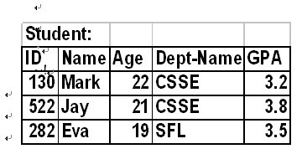
2. 专门的关系运算
先引入几个记号
（1） R，t∈R，t[A_{i}]
设关系模式为R(A₁，A₂，…，A_{n})
它的一个关系设为R
t∈R表示t是R的一个元组
t[A_{i}]则表示元组t中相应于属性A_{i}的一个分量

Slide 21
专门的关系运算（续）
（2） A，t[A]， A
若A={A_{i1}，A_{i2}，…，A_{ik}}，其中A_{i1}，A_{i2}，…，A_{ik}是A₁，A₂，…，A_{n}中的一部分，则A称为属性列或属性组。
t[A]=(t[A_{i1}]，t[A_{i2}]，…，t[A_{ik}])表示元组t在属性列A上诸分量的集合。
A则表示{A₁，A₂，…，A_{n}}中去掉{A_{i1}，A_{i2}，…，A_{ik}}后剩余的属性组。

Slide 22
专门的关系运算（续）
（3） t_{r} t_{s}
R为n目关系，S为m目关系。
t_{r} ∈R，t_{s}∈S， t_{r} t_{s}称为元组的连接。
t_{r} t_{s}是一个n + m列的元组，前n个分量为R中的一个n元组，后m个分量为S中的一个m元组。

Slide 23
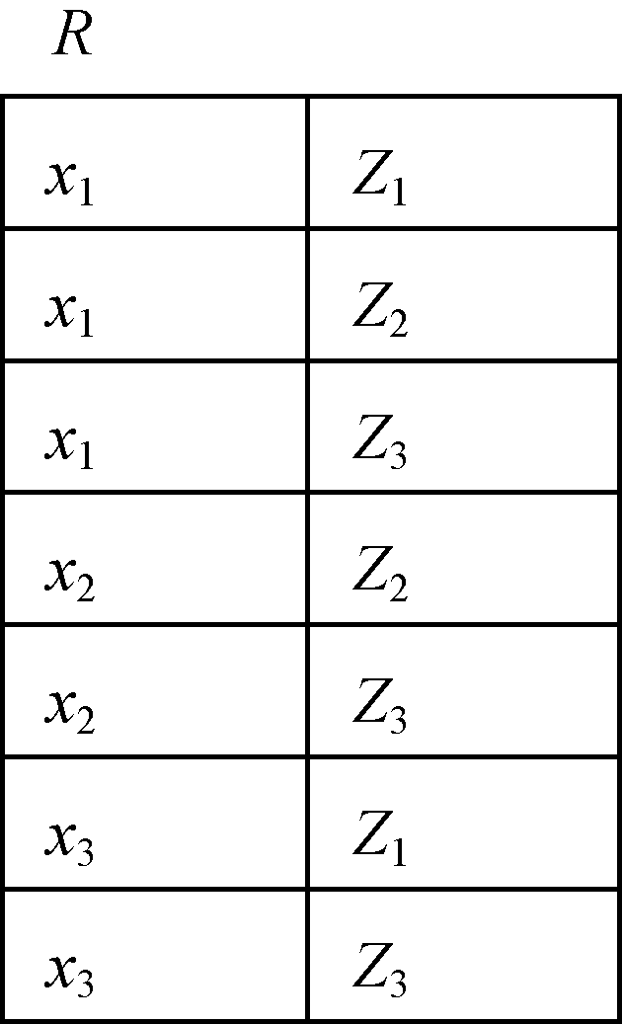
专门的关系运算（续）
（4）象集Z_{x}
给定一个关系R（X，Z），X和Z为属性组。
当t[X]=x时，x在R中的象集（Images Set）为：
Z_{x}={t[Z]|t ∈R，t[X]=x}
它表示R中属性组X上值为x的诸元组在Z上分量的集合
x₁在R中的象集
Z_{x1} ={Z₁，Z₂，Z₃}，
x₂在R中的象集
Z_{x2} ={Z₂，Z₃}，
x₃在R中的象集
Z_{x3}={Z₁，Z₃}
象集举例

Slide 24
专门的关系运算（续）
（1） 选择
（2） 投影
（3） 连接
（4）除运算

Slide 25
专门的关系运算（续）
学生-课程数据库:
学生关系Student、课程关系Course和选修关系SC
Student
学号 Sno | 姓名 Sname | 性别 Ssex | 年龄 Sage | 所在系 Sdept
201215121 | 李勇 | 男 | 20 | CS
201215122 | 刘晨 | 女 | 19 | CS
201215123 | 王敏 | 女 | 18 | MA
201215125 | 张立 | 男 | 19 | IS
Course
SC
课程号 Cno | 课程名 Cname | 先行课 Cpno | 学分 Ccredit
1 | 数据库 | 5 | 4
2 | 数学 |  | 2
3 | 信息系统 | 1 | 4
4 | 操作系统 | 6 | 3
5 | 数据结构 | 7 | 4
6 | 数据处理 |  | 2
7 | PASCAL语言 | 6 | 4
学号 Sno | 课程号 Cno | 成绩 Grade
201215121 | 1 | 92
201215121 | 2 | 85
201215121 | 3 | 88
201215122 | 2 | 90
201215122 | 3 | 80

Slide 26
（1）选择（Selection）
选择运算符的含义
在关系R中选择满足给定条件的诸元组
σ_{F}(R) = {t|t∈R∧F(t)= '真'}
F：选择条件，取值为“真”或“假”
基本形式为：X₁θY₁
θ表示比较运算符，它可以是＞，≥，＜，≤，＝或<>
选择运算是从关系R中选取使逻辑表达式F为真的元组，是从行的角度进行的运算
σ

Slide 27
选择（续）
[例2.4] 查询信息系（IS系）全体学生。
σ_{Sdept} _{= 'IS'} (Student)
结果：
Sno | Sname | Ssex | Sage | Sdept
201215125 | 张立 | 男 | 19 | IS
Student
学号 Sno | 姓名 Sname | 性别 Ssex | 年龄 Sage | 所在系 Sdept
201215121 | 李勇 | 男 | 20 | CS
201215122 | 刘晨 | 女 | 19 | CS
201215123 | 王敏 | 女 | 18 | MA
201215125 | 张立 | 男 | 19 | IS

Slide 28
选择（续）
[例2.5] 查询年龄小于20岁的女学生。
σ_{Sage < 20 ∧ Ssex=‘女’}(Student)
结果：
Sno | Sname | Ssex | Sage | Sdept
201215122 | 刘晨 | 女 | 19 | IS
201215123 | 王敏 | 女 | 18 | MA
以下选择是否相同？
σ_{condition-1} (σ_{condition-2} (R))
σ_{(condition-1 AND condition-2)} (R)
σ_{condition-2} (σ_{condition-1} (R))

Slide 29
2. 投影（Projection）
从R中选择出若干属性列组成新的关系
π_{A}(R) = { t[A] | t ∈R }
A：R中的属性列
投影操作主要是从列的角度进行运算
投影之后不仅取消了原关系中的某些列，而且还可能取消某些元组（避免重复行）
π

Slide 30
投影（续）
[例2.6] 查询学生的姓名和所在系。
即求Student关系上学生姓名和所在系两个属性上的投影
π_{Sname,Sdept}(Student)
结果：
Sname | Sdept
李勇 | CS
刘晨 | CS
王敏 | MA
张立 | IS

Slide 31
投影（续）
[例2.7] 查询学生关系Student中都有哪些系。
π_{Sdept}(Student)
结果：
Sdept
CS
IS
MA
Student
学号 Sno | 姓名 Sname | 性别 Ssex | 年龄 Sage | 所在系 Sdept
201215121 | 李勇 | 男 | 20 | CS
201215122 | 刘晨 | 女 | 19 | CS
201215123 | 王敏 | 女 | 18 | MA
201215125 | 张立 | 男 | 19 | IS

Slide 32
投影（续）
下面SQL指令是否用了投影？？
SELECT ename, empno, deptno
FROM emp
WHERE job = 'CLERK';

Slide 33
3. 连接（Join）
连接也称为θ连接
连接运算的含义
从两个关系的笛卡尔积中选取属性间满足一定条件的元组
R S = { | t_{r} ∈ R∧t_{s} ∈S∧t_{r}[A]θt_{s}[B] }
A和B：分别为R和S上度数相等且可比的属性组
θ：比较运算符
连接运算从R和S的广义笛卡尔积R×S中选取R关系在A属性组上的值与S关系在B属性组上的值满足比较关系θ的元组
AθB
t_{r} t_{s}

Slide 34
连接（续）
两类常用连接运算
等值连接（equijoin）
θ为“＝”的连接运算称为等值连接
从关系R与S的广义笛卡尔积中选取A、B属性值相等的那些元组，即等值连接为：
R S = { | t_{r} ∈R∧t_{s} ∈S∧t_{r}[A] = t_{s}[B] }
t_{r} t_{s}
A=B
SELECT ename, sal, loc FROM emp, dept
WHERE ename = 'ALLEN' (search condition)
AND emp.deptno = dept.deptno; ((join condition)

Slide 35
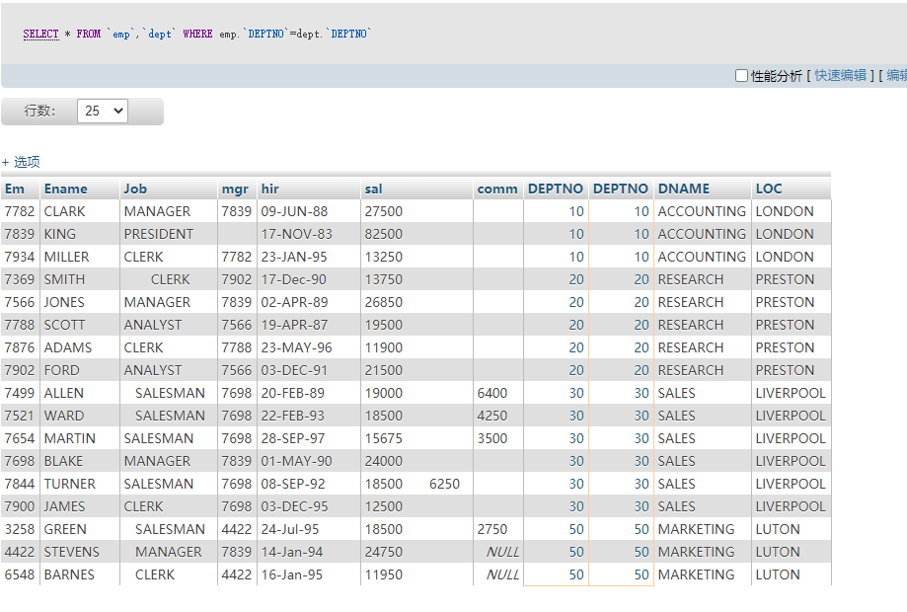
连接（续）
两类常用连接运算
等值连接（equijoin）

Slide 36
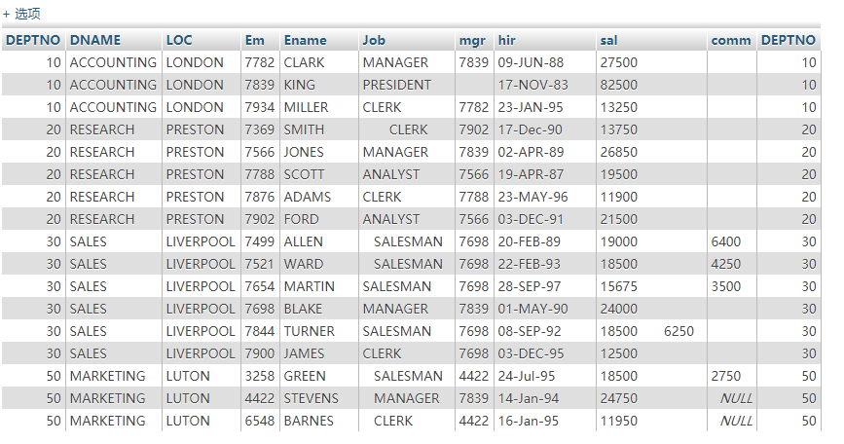
连接（续）
两类常用连接运算
等值连接（equijoin）
SELECT * FROM `dept` join `emp` on dept.`DEPTNO`=emp.`DEPTNO`
SELECT * FROM `dept` inner join `emp` on dept.`DEPTNO`=emp.`DEPTNO`

Slide 37
连接（续）
自然连接（Natural join）
自然连接是一种特殊的等值连接
两个关系中进行比较的分量必须是相同的属性组
在结果中把重复的属性列去掉
自然连接的含义
R和S具有相同的属性组B
R S = { [U-B] | t_{r} ∈R∧t_{s} ∈S∧t_{r}[B] = t_{s}[B] }
t_{r} t_{s}
SELECT * FROM `dept` natural join `emp`

Slide 38
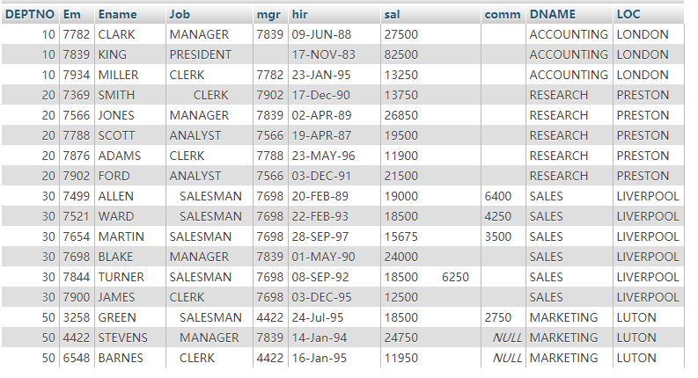
连接（续）
自然连接（Natural join）
SELECT * FROM `emp` natural join `dept`

Slide 39
连接（续）
一般的连接操作是从行的角度进行运算。
自然连接还需要取消重复列，所以是同时从行和列的角度进行运算。
R
AθB
S

Slide 40
连接（续）
[例2.8]关系R和关系S 如下所示：
S
R
B | E
b1 | 3
b2 | 7
b3 | 10
b3 | 2
b5 | 2
A | B | C
a1 | b1 | 5
a1 | b2 | 6
a2 | b3 | 8
a2 | b4 | 12

Slide 41
连接（续）
一般连接 R S的结果如下：
C＜E
A | R.B | C | S.B | E
a1 | b1 | 5 | b2 | 7
a1 | b1 | 5 | b3 | 10
a1 | b2 | 6 | b2 | 7
a1 | b2 | 6 | b3 | 10
a2 | b3 | 8 | b3 | 10

Slide 42
连接（续）
等值连接 R S 的结果如下：
R.B=S.B
A | R.B | C | S.B | E
a1 | b1 | 5 | b1 | 3
a1 | b2 | 6 | b2 | 7
a2 | b3 | 8 | b3 | 10
a2 | b3 | 8 | b3 | 2
R
A | B | C
a1 | b1 | 5
a1 | b2 | 6
a2 | b3 | 8
a2 | b4 | 12
S
B | E
b1 | 3
b2 | 7
b3 | 10
b3 | 2
b5 | 2

Slide 43
连接（续）
自然连接 R S的结果如下：
A | B | C | E
a1 | b1 | 5 | 3
a1 | b2 | 6 | 7
a2 | b3 | 8 | 10
a2 | b3 | 8 | 2

Slide 44
连接（续）
悬浮元组（Dangling tuple）
两个关系R和S在做自然连接时，关系R中某些元组有可能在S中不存在公共属性上值相等的元组，从而造成R中这些元组在操作时被舍弃了，这些被舍弃的元组称为悬浮元组。
R
A | B | C
a1 | b1 | 5
a1 | b2 | 6
a2 | b3 | 8
a2 | b4 | 12
S
B | E
b1 | 3
b2 | 7
b3 | 10
b3 | 2
b5 | 2

Slide 45
连接（续）
外连接（Outer Join）
如果把悬浮元组也保存在结果关系中，而在其他属性上填空值(Null)，就叫做外连接
左外连接(LEFT OUTER JOIN或LEFT JOIN)
只保留左边关系R中的悬浮元组
右外连接(RIGHT OUTER JOIN或RIGHT JOIN)
只保留右边关系S中的悬浮元组
SELECT * FROM `dept` left outer join `emp` on dept.`DEPTNO`=emp.`DEPTNO`
SELECT * FROM `dept` right outer join `emp` on dept.`DEPTNO`=emp.`DEPTNO`

Slide 46
连接（续）
下图是例2.8中关系R和关系S的外连接
A | B | C | E
a1 | b1 | 5 | 3
a1 | b2 | 6 | 7
a2 | b3 | 8 | 10
a2 | b3 | 8 | 2
a2 | b4 | 12 | NULL
NULL | b5 | NULL | 2

Slide 47
连接（续）
图(b)是例2.8中关系R和关系S的左外连接,图(c)是右外连接
A | B | C | E
a1 | b1 | 5 | 3
a1 | b2 | 6 | 7
a2 | b3 | 8 | 10
a2 | b3 | 8 | 2
a2 | b4 | 12 | NULL
A | B | C | E
a1 | b1 | 5 | 3
a1 | b2 | 6 | 7
a2 | b3 | 8 | 10
a2 | b3 | 8 | 2
NULL | b5 | NULL | 2
图(b) 图(c)

Slide 48
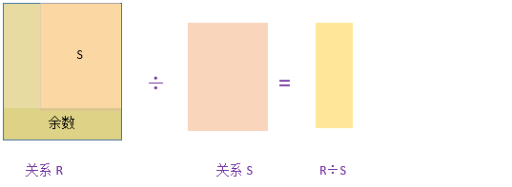
4.除运算
查询至少选修1号课程和3号课程的学生号码 。
除操作是同时从行和列角度进行运算
SC
学号 Sno | 课程号 Cno | 成绩 Grade
201215121 | 1 | 92
201215121 | 2 | 85
201215121 | 3 | 88
201215122 | 2 | 90
201215122 | 3 | 80

Slide 49
4. 除运算（Division）
给定关系R (X，Y) 和S (Y，Z)，其中X，Y，Z为属性组。
R中的Y与S中的Y可以有不同的属性名，但必须出自相同的
域集。
R与S的除运算得到一个新的关系P(X)，
P是R中满足下列条件的元组在 X 属性列上的投影：
元组在X上分量值x 的象集Y_{x}包含S在Y上投影的集合，记作：
R÷S={t_{r}[X]|t_{r}∈R∧π_{Y}(S)⊆Y_{x}}
Y_{x}：x在R中的象集，x = t_{r}[X]

Slide 50
除运算（续）
[例2.9]设关系R、S分别为下图的(a)和(b)，RS的结果为图(c)
R
S
A | B | C
a1 | b1 | c2
a2 | b3 | c7
a3 | b4 | c6
a1 | b2 | c3
a4 | b6 | c6
a2 | b2 | c3
a1 | b2 | c1
B | C | D
b1 | c2 | d1
b2 | c1 | d1
b2 | c3 | d2
R÷S
A
a1

Slide 51
除运算（续）
在关系R中，A可以取四个值{a1，a2，a3，a4}
a₁的象集为 {(b₁，c₂)，(b₂，c₃)，(b₂，c₁)}
a₂的象集为 {(b₃，c₇)，(b₂，c₃)}
a₃的象集为 {(b₄，c₆)}
a₄的象集为 {(b₆，c₆)}
S在(B，C)上的投影为
{(b1，c2)，(b2，c1)，(b2，c3) }
只有a₁的象集包含了S在(B，C)属性组上的投影
所以 R÷S ={a₁}

Slide 52
除运算（续）
B1
B2
B3
A
A/B1
A/B2
A/B3
Notes:
52
14

Slide 53
综合举例
以学生-课程数据库为例
[例2.10] 查询至少选修1号课程和3号课程的学生号码 。
首先建立一个临时关系K：
然后求：π_{Sno,Cno}(SC)÷K
SC
学号 Sno | 课程号 Cno | 成绩 Grade
201215121 | 1 | 92
201215121 | 2 | 85
201215121 | 3 | 88
201215122 | 2 | 90
201215122 | 3 | 80
Cno
1
3

Slide 54
综合举例（续）
[例2.10]续
201215121象集{1，2，3}
201215122象集{2，3}
K={1，3}
于是：π_{Sno,Cno}(SC)÷K={201215121}
Sno | Cno
201215121 | 1
201215121 | 2
201215121 | 3
201215122 | 2
201215122 | 3
π_{Sno,Cno}(SC)
Sno
201215121
Cno
1
3
K

Slide 55
综合举例（续）
CNO | CNAME | CREDIT
001 | Math | 3
002 | Multimedia | 3
003 | Computer network | 4
004 | Software engineering | 4
005 | Bioinformatics | 3
Another example is: Suppose we want to find all the students who have selected all courses provided by the school.

Slide 56
综合举例（续）
We can think of it as three steps:
1.We can obtain the NO. of all courses provided by the school by:
2.We can also find all SSN, cno pairs for which the student has selected courses by:
3.Now we need to find all students who selected all the courses. The divide operation provides exactly those students:

Slide 57
专门的关系运算（续）
学生-课程数据库:
学生关系Student、课程关系Course和选修关系SC
Student
学号 Sno | 姓名 Sname | 性别 Ssex | 年龄 Sage | 所在系 Sdept
201215121 | 李勇 | 男 | 20 | CS
201215122 | 刘晨 | 女 | 19 | CS
201215123 | 王敏 | 女 | 18 | MA
201215125 | 张立 | 男 | 19 | IS
Course
SC
课程号 Cno | 课程名 Cname | 先行课 Cpno | 学分 Ccredit
1 | 数据库 | 5 | 4
2 | 数学 |  | 2
3 | 信息系统 | 1 | 4
4 | 操作系统 | 6 | 3
5 | 数据结构 | 7 | 4
6 | 数据处理 |  | 2
7 | PASCAL语言 | 6 | 4
学号 Sno | 课程号 Cno | 成绩 Grade
201215121 | 1 | 92
201215121 | 2 | 85
201215121 | 3 | 88
201215122 | 2 | 90
201215122 | 3 | 80

Slide 58
综合举例（续）
[例2.11] 查询选修了2号课程的学生的学号。
π_{Sno}(σ_{Cno=‘2’}(SC))={201215121,201215122}
[例2.12] 查询至少选修了一门其直接先行课为5号课程的学生姓名
π_{Sname}(σ_{Cpno=‘5’}(Course SC π_{Sno,Sname} (Student))
或
π_{Sname} (π_{Sno} (σ_{Cpno='5'} (Course) SC) π_{Sno,Sname} (Student))
[例2.13] 查询选修了全部课程的学生号码和姓名。
π_{Sno,Cno}(SC)÷π_{Cno}(Course) π_{Sno,Sname}(Student)

Slide 59
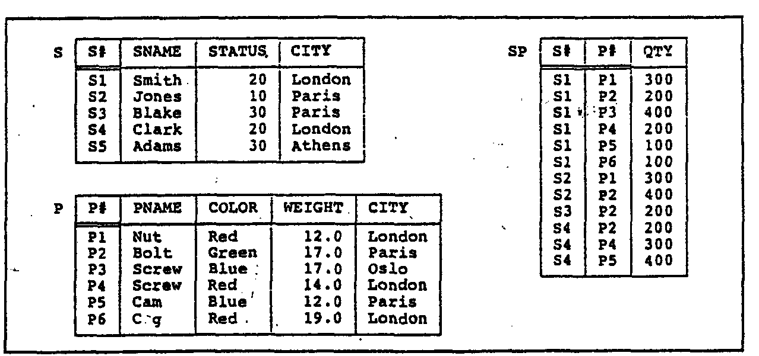
综合举例（续）

Slide 60
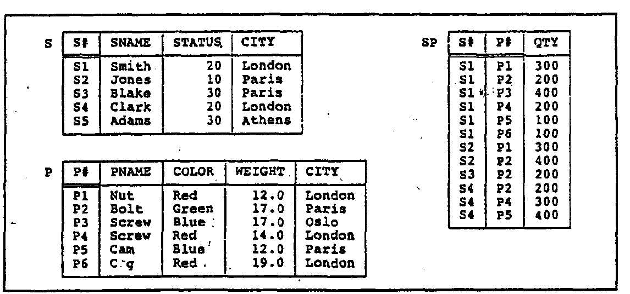
综合举例（续）
Example 1: Get supplier names for suppliers who supply part P2:
Example 2:Get supplier names for suppliers who supply at least one red part:

Slide 61
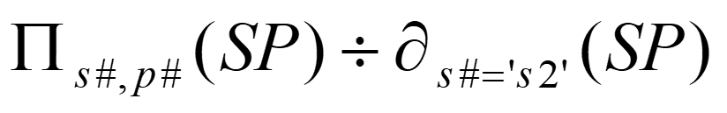
综合举例（续）
Example 3:Get supplier names for suppliers who supply all parts:
Example 4:Get supplier numbers for suppliers who supply at least all those parts supplied by supplier S2:

Slide 62
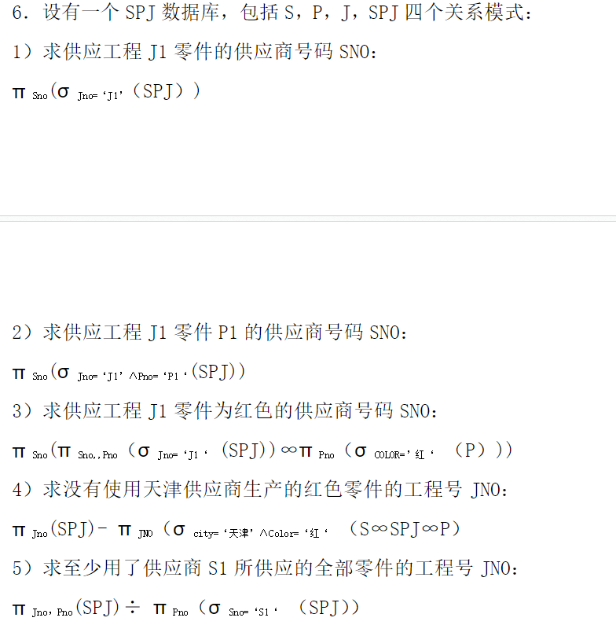
课后练习题6：
（3）求供应工程J1零件为红色的供应商号码SNO
（4）求没有使用天津供应商生产的红色零件的工程号JNO
（5）求至少用了供应商S1所供应的全部零件的工程号JNO。

